Slide 1
Правобережная Украина во второй половине XVII — XVIII в.
выполнил студент Нехвядович А.В.; по тексту, консультант по информационной практике и научный редактор Кохнович В.А.

Slide 2
План
Внутри- и внешнеполитические факторы в судьбе украинского народа.
Обособление Правобережья.
Гетман П. Тетеря. Утверждение польского владычества на Правобережье.
Гетман П. Дорошенко. Переход в османское подданство и по-пытки «собирания» украинских земель.
Раскол на Правобережье.
Борьба за протекторат над украинскими землями в 70-е гг. XVII в.
«Ханская Украина.»
Правобережное казачество под контролем польского короля.
Правобережное казачество на рубеже XVII—XVIII вв. Палиивщина.
Гетман в изгнании Ф. Орлик, или Правобережье в системе международных противоречий 1709—1714 гг.
Церковно-религиозные противоречия на Правобережной Украине.
Диссидентский вопрос, действия конфедератов и положение украинского населения в Речи Посполитой.
Гайдамацкое движение в Украине в XVIII в.
Колиивщина
Разделы Речи Посполитой и включение Правобережной Украины в состав России.

Slide 3
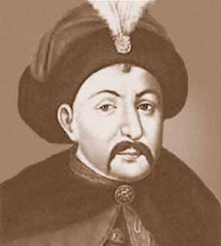
Внутри- и внешнеполитические факторы в судьбе украинского народа.
Время гетманства Б. Хмельницкого имело огромное значение для судеб украинского народа. Социально-экономические достижения «украинской революции» середины XVII в выразились в ослаблении феодальной зависимости крестьян, реализации полноты прав и идеала свободного казачества, прав займанщины и свободного крестьянского хозяйства и др.
Богдан Хмельницкий 1596 – 1657 г.

Slide 4
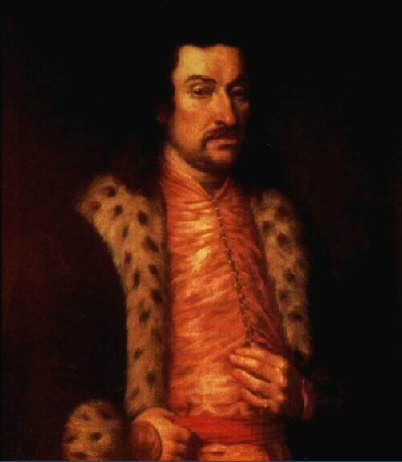
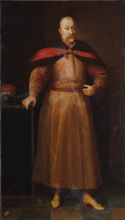
Иеремия Михаил Корибут-Вишневецкий 1612 – 1651 г.
Януш Радзивилл 1612 – 1655 г.
К 1678 г. Правобережная Украина потеряло до 70 % своего населения (огромные жертвы принесли походы польских армий И. Вишневецкого в 1648 г., Я. Радзивилла в 1649 г.

Slide 5
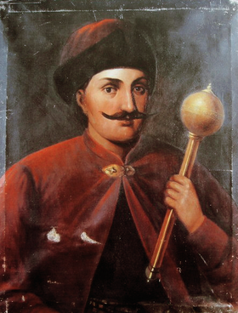
Иван Евстафьевич Выговский гетман Войска Запарожского 1957 по 1659 год, генеральный писарь (1648—1657_), киевский казацкий шляхтич.
В соответствии с отклонённой польским Сеймом частью статей Гадячского договора — «гетман русский и первый воеводств Киевского, Брацлавского и Черниговского сенатор», преемник Богдана Хмельницкого.
Иван Евстафьевич Выговский (умер 1664 г.)

Slide 6
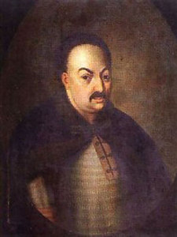
Опустошительными были для Правобережья действия левобережного гетмана И. Самойловича (гетман Войска Запорожского на Левобережной Украине с 1672 по 1687 годы. Преемник гетмана Демьяна Многогрешного), организовавшего в августе 1678 г. «великий сгон» населения с правого берега на левый берег Днепра (около 100 тыс. человек).
Иван Самойлович 1630-е – 1690 г.

Slide 7
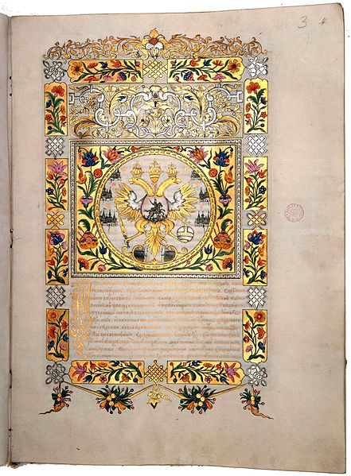
Положение Восточного Подолья и южной Киевщины «быть в пусте всегда» было зафиксировано сначала Бахчисарайским договором России с Турцией и Крымом (1681), а затем и «вечным миром» (1686) между Россией и Речью Посполитой.
Вечный мир. Преамбула договора.

Slide 8
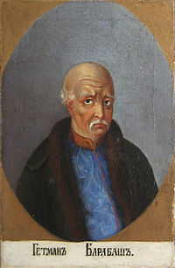
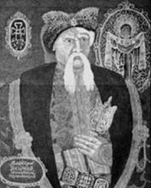
Обособление Правобережья
Яков Фёдорович Барабаш
(умер 1658 г.)
Мартин Пушкар
( умер 1658 г.)
В 1658 г. узурпация гетманских клейнодов и наступление на достигнутые социальные завоевания вызвало масштабное восстание на Левобережье под предводительством кошевого атамана Я. Барабаша и полтавского полковника М. Пушкаря.

Slide 9
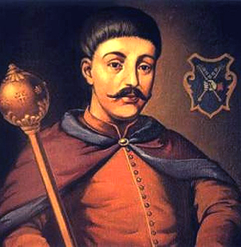
В июне 1663 г. на Левобережье появился отдельный гетман — И. Брюховецкий (кошевой атаман Запорожской Сечи, боярин и гетман Войска Запорожского (левобережный) с 1663 по 1668 год. Преемник гетмана Якима Самко) опиравшийся на Москву.
Брюховецкий Иван Мартынович (1623 – 1668 г.)

Slide 10
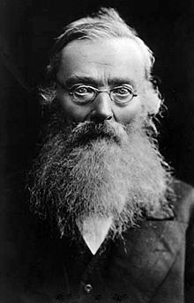
Историческая наука не имеет единого подхода к определению внутренней сущности и хронологических рамок эпохи «Руины». Первым этот термин употребил историк Н. И. Костомаров в 1884 г. Он связывал «руину» с правлением трех гетманов Левобережья (И. Брюховецкого, Д. Многогрешного, И. Самойловича), которые являлись ставленниками Москвы и разрушали единство Украины.
Николай Иванович Костомаров ( 1817 – 1885 г.)

Slide 11
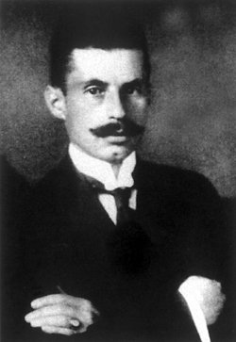
Липинский - украинский политический деятель, историк, публицист. Один из идеологов «Гетманского движения», связывал начало «Руины» с противостоянием в старшинской среде после смерти Б. Хмельницкого, с менталитетом и деятельностью самой украинской казацкой элиты.
Вячеслав Казимирович Липинский ( 1882- 1931 г.)

Slide 12
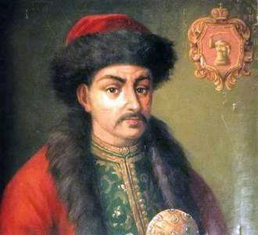
Гетман П. Тетеря. Утверждение польского владычества на Правобережье.
После свержения Ю. Хмельницкого с гетманства в условиях разногласий и волнений по всей Украине особый вес приобрел на Правобережье бывший переяславский полковник Павел Тетеря.
О происхождении Павла Тетери не сохранилось достоверных сведений. Год рождения Тетери неизвестен. Полное имя и фамилия будущего гетмана звучали: Павел Иванович Моржковский-Тетеря. Тетеря — это казацкое прозвище. В казацком реестре 1649 года он записан ещё как Моржковский.
Павел Иванович Тетеря ( 1620 – 1670 г.)

Slide 13
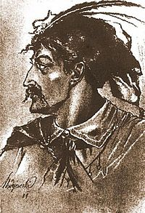
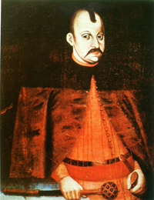
Иван Богун (1618 – 1664 г.)
Остап Гоголь ( умер 1679 г.)
После «куровского соглашения» , авторитет П. Тетери в Украине оказался сильно подорванным. Ряд видных старшин (наказной гетман И. Богун, запорожский кошевой И. Сирко, полковники Г. Гуляницкий и О. Гоголь) и киевский митрополит И. Тукальский составили заговор с целью его свержения.

Slide 14
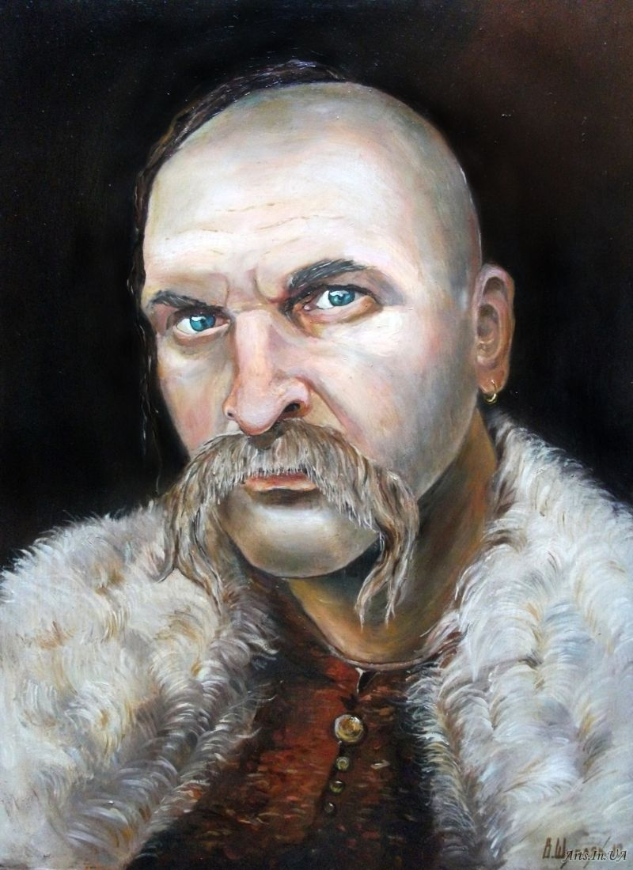
На Правобережье вновь разгорелась борьба за гетманство, в которой свои претензии заявили В. Дрозденко, И. Сирко, а также чигиринский полковник Степан Опара, опиравшийся на поддержку крымского хана.
Иван Сирко (1610 – 1680 г.)

Slide 15
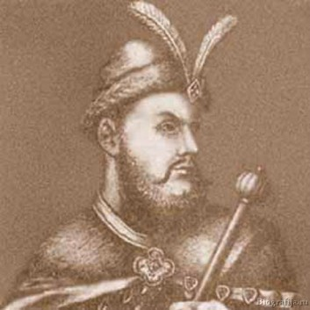
С. Опара (гетман Войска Запорожского в 1665 году, полковник чигиринского полка в 1661 году) стал вести переговоры о переходе на сторону польского короля, но в августе 1665 г. был схвачен старшинами во главе с генеральным обозным П. Дорошенко и выдан татарам.
Степан Опара (умер 1665 г.)

Slide 16
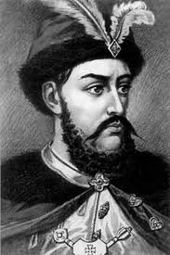
Гетман П. Дорошенко. Переход в османское подданство и по-пытки «собирания» украинских земель.
Петр Дорошенко, внук из-вестного гетмана реестровых казаков в 1620-е гг. Михаила Дорошенко, в 1647 г. примкнул к Б. Хмельницкому. Он прошел все ступени военной службы, был прилуцким, затем черкасским и чигиринским полковником. При гетмане П. Тетере стал генеральным есаулом.
Пётр Дорошенко
( 1627 – 1698 г.)

Slide 17
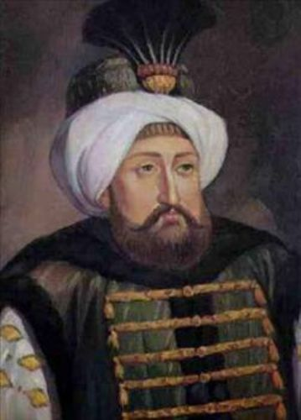
Султан Мехмед IV (19й османский султан, правивший в 1648—1687) в июле 1667 г. получил от украинского посольства во главе с М. Раткевичем-Портянкой заверение в вассальном подданстве Правобережья.
Мехмед IV (1642 – 1693 г.)

Slide 18
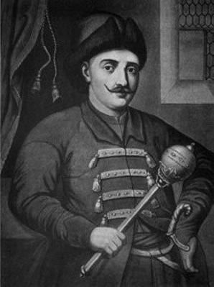
Раскол на Правобережье
Объединению Украины сильное проти-водействие оказывали Речь Посполитая, Крым и Россия. Так, в июне 1668 г. поляки начали наступление на Кальницкий и Поволочский полки, поддержали притязания М. Ханенко на гетманство.
Михаил Степанович Ханенко ( 1620 – 1680 г.)

Slide 19
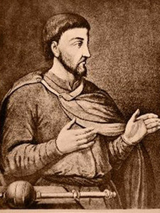
Татары и запорожцы грабили население Правобережья, захватывали ясырь. Это вынудило П. Дорошенко поспешно выступить на правый берег, чем не преминула воспользоваться Россия: она попыталась договориться с гетманом о переходе в российское подданство, но затем сделала ставку на левобережную старшину и пошла на долгосрочный компромисс с нею. Так, старшине были гарантированы широкие права и гетманом на генеральной раде в Глухове (март 1669 г.) был избран Д. Многогрешный.
Демьян Игнатьевич Многогрешный
( 1631 – 1703 г.)

Slide 20
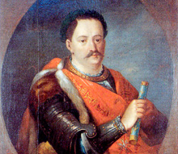
Борьба за протекторат над украинскими землями в 70-е гг. XVII в.
Первым в июле 1671 г. с 7-тыс. войском на Подолье выступил ко-ронный гетман Я. Собеский. Тогда же П. Дорошенко осадил Белую Церковь. Польские войска подступили к Брацлаву, где в августе разбили татар. После этого ими были заняты Немиров, Батог, Браилов, Винница.
Ян Собеский (1629 – 1696 г.)

Slide 21
В июне 1673 г. на генеральной раде в Корсуне Уманский полк вновь объявил о своем переходе к М. Ханенко. Затем к нему примкнул ряд полков, а также некоторые полки начали вести переговоры о переходе под протекцию российского царя и установили связи с левобережным гетманом И. Самойловичем(гетман Войска Запорожского с 1672 по 1687 г.Преемник гетмана Демьяна Многогрешного).
Иван Самойлович
1630-е – 1690 г.

Slide 22
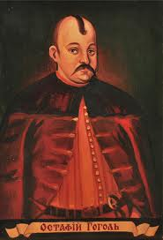
В ноябре 1674 г. под предводительством короля Речи Посполитой Яна III Собеского польские войска при поддержке части местного населения начали наступление и заняли Немиров, Кальник, Могилев и всю Брацлавщину. После очередных неудачных переговоров с П. Дорошенко король, не согласившийся на существование украинской автономии в составе Речи Посполитой, пошел на назначение в апреле 1675 г. подольского полковника О. Гоголя наказным гетманом в Украине.
Остап Гоголь
(умер 1679 г.)

Slide 23
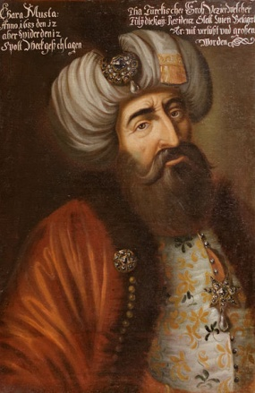
Первенство Турции в Украине оспаривала также Россия и продол-жала до 1681 г. борьбу с османами. В июне 1677 г. 160-тыс. турецко-татарская армия Ибрагима-паши вторглась в Украину и в августе осадила Чигирин. В июле 1678 г. российско-казацкие войска попытались укрепить Чигирин, но когда к городу подошла 200-тыс. турецко-татарская армия во главе с великим визирем Кара-Мустафой, они оставили крепость и ушли на левый берег Днепра, осуществив туда же «великий сгон» населения.
Кара-Мустафа (1634 – 1683 г.)

Slide 24
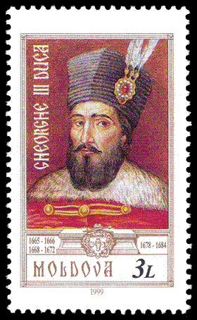
С декабря 1678 г. при посредничестве молдавского господаря Г. Дуки ( господарь Молдавского княжества с 11 сентября 1665 по 21 мая 1666 года) начались переговоры султана и царя о мире на условиях удержания сторонами контролируемых на момент переговоров территорий. В январе 1681 г. в г. Бахчисарае Россия заключила договор с Турцией и Крымом о перемирии на 20 лет.
Георгий Дука
(почтовая марка Молдовы)

Slide 25
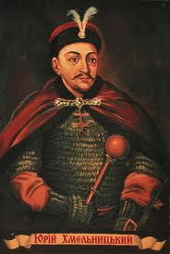
Государственным образованием «турецкой Украины» стало т. н. «княжество Сарматия». Во главе его стал в 1676 г. Ю. Хмельницкий. Он дважды избирался на гетманство после смерти своего отца, но в январе 1663 г. уступил бунчук польскому ставленнику П. Тетере.
Юрий Богданович Хмельницкий (1641 – 1685 г.)

Slide 26
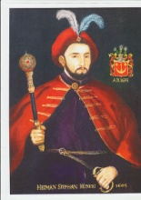
«Ханская Украина»
После поражения под Веной и в Венгрии осенью 1683 г. внимание правящих кругов Османской империи сосредоточились на защите владений в Венгрии и Хорватии. Хотя Каменецкий вилайет сохранялся до 1699 г., но после похода польско-украинской армии в Молдову в октябре 1683 — январе 1684 г. практически вся территория «княжества Сарматия» и вилайета оказалась под контролем С. Куницкого.
Степан Куницкий ( 1640 – 1684 г.)

Slide 27
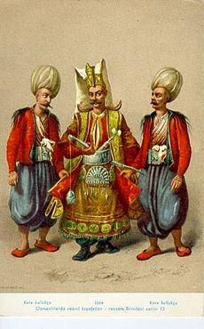
Основной задачей ягорлыцких гетманов стал возврат Немирова и борьба с наказными гетманами и казаками польского короля. Например, в ноябре 1684 г. Ф. Сулимко при поддержке хана Селим-Гирея І и янычар 3 недели безуспешно осаждал Немиров.
Офицеры Янычаров

Slide 28
Правобережное казачество под контролем польского короля.
В 60—70-е гг. XVII в. острейшая борьба за украинские земли между Османской империей, Речью Посполитой, Россией и Крымом стала определяющим фактором в истории Украины до конца XVII ст. В этих обстоятельствах польская сторона не решилась на упразднение украинского казачества, сохраняла его вольности на своих территориях и придерживалась в отношении украинского казачества тех условий, которые были предусмотрены Острожским соглашением с М. Ханенко 1670 г.: казаки и старшина на правах реестрового казачества получали жалования и привилегии от польского короля за воинскую службу, но имели лишь военно-сословное, а не территориальное самоуправление.

Slide 29
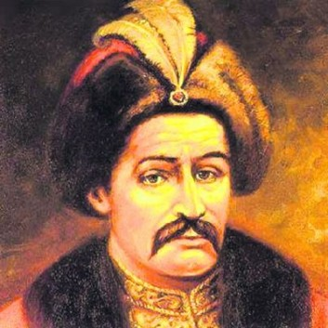
После М. Ханенко король утверждал наказных гетманов в своих украинских владениях. Ими в 1670-е гг. — начале XVIII в. были Евстафий Гоголь, Стефан Куницкий, Андрей Могила, Гришко Иванович, Самойло (Самуил) Са-мусь.
Андрей Андреевич Могила (1630 – 1689 г.)

Slide 30
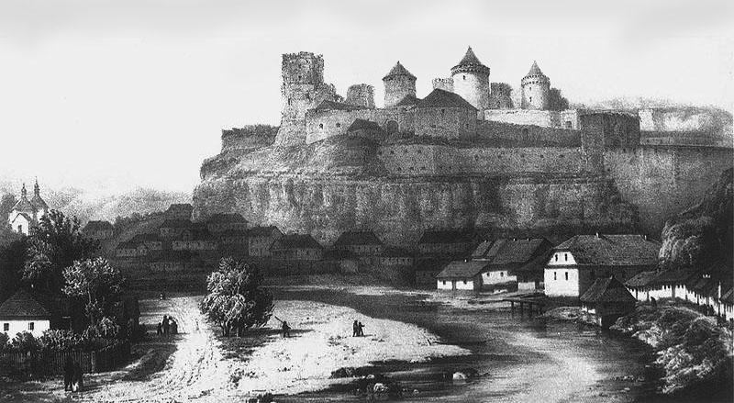
Неудачная осада Каменца-Подольского летом 1686 г., финансовые и внутриполитические проблемы в Речи Посполитой привели к тому, что авторитет короля пошатнулся, и многие казаки стали переходить на Левобережье.
Каменец-Подольский. Рисунок
Н. Орды (1862—1876)

Slide 31
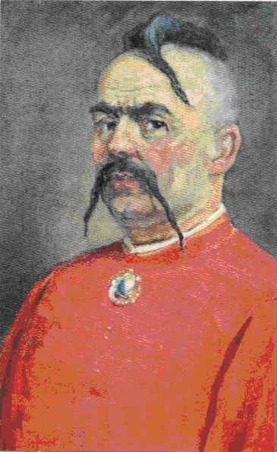
Недовольное казачество, помнившее вольности прежнего времени, возглавил полковник фастовского «охочекомонного» полка Семен Палий (Гурко). После попытки наказного гетмана Г. Ивановича арестовать его в конце 1689 г. вспыхнул открытый конфликт с королевской властью.
Семён Палий
( 1640-е – 1710 г.)

Slide 32
Противостояние Священной Лиги с Турцией и Украина.
Установив свой протекторат на гетманством П. Дорошенко, который претендовал на власть над всей Украиной, Порта получила возможность претендовать на богатейшие земли в Восточной Европе. Для подкрепления претензий султан Мехмед IV объявил П. Дорошенко и гетманом, и князем — по примеру вассальных княжеств в Дунайско-Карпатском регионе (Молдавия, Валахия, Трансильвания). Таким образом, Украина была втянута в противостояние, имевшее всемирно-историческое значение.

Slide 33
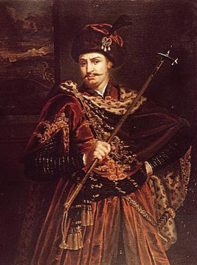
Как и в Украине, где в своих завоевательных планах османы опирались на лояльную им часть старшины и казачества, они стали действовать в отношении оппозиционной Габсбургам венгерской и хорватской знати. Так, с помощью османских войск вождь восставших венгерских дворян-протестантов князь Имре Текёли установил власть в западной Венгрии и провозгласил себя венгерским королем.
Имре Тёкёли (1657 – 1705 г.)

Slide 34
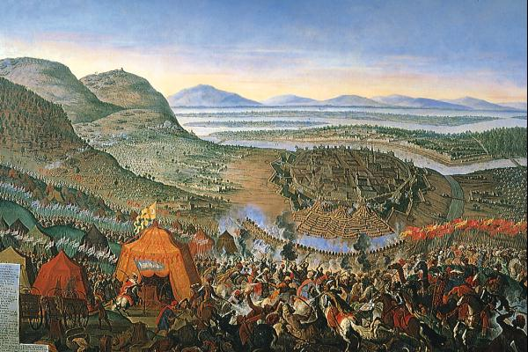
Венская битва 11 сентября 1683 г.
В июле 1683 г. более, чем 120-тыс. османская армия двинулась из Белграда на Вену. Одновременно вдоль Дуная выступил крымский хан с 50-тыс. армией. Над странами Центральной и Востойной Европы нависла угроза утверждения османского владычества. В июле 1683 г. турки и татары осадили во главе с великим визирем Кара-Мустафой Вену.

Slide 35
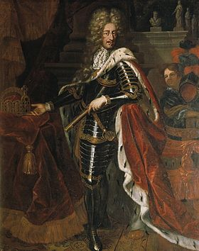
Император Леопольд І Габсбург (император Священной Римской империи с 18 июля 1658 ) с основными силами и двором бежал в надежде на помощь из Германии, Польши и всех христианских стран Европы. Затянувшаяся осада позволила императору добиться от Речи Посполитой исполнения условий союзного договора (март 1683 г.).
Леопольд І Габсбург
(1640 – 1705 г.)

Slide 36
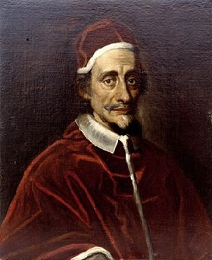
В 1684 г. усилиями Леопольда І и папы Римского Иннокентия XI была создана Священная Лига против Османской империи в составе Священной Римской империи, Венеции, Речи Посполитой, Папского государства, курфюшеств Баварии и Саксонии.
Иннокентий XI (1611 – 1689 г.)

Slide 37
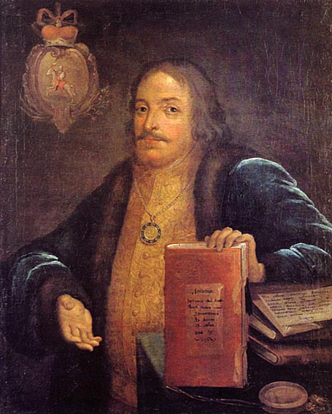
В мае — июне 1687 г. 100-тыс. российская армия во главе с В. В. Голицыным (дипломат и государственный деятель допетровской Руси) выступила на Крым. Поддержку ей оказывала 40-тыс. армия левобережного украинского гетмана И. Самойловича.
Голицын Василий Васильевич
(1643 – 1714 г.)

Slide 38
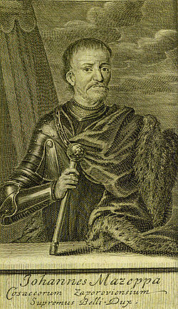
В марте — мае 1688 г. Россия при поддержке Левобережного гет-манства организовала второй поход на Крым 150-тыс. армии, вновь во главе с В. В. Голицыным. Он опять не решился атаковать Перекоп и вторгнуться в Крым. В то же время казаки гетмана И. Мазепы захватили Кази-Кермен в устье Днепра.
Иван Степанович Мазепа (1639 – 1709 г.)

Slide 39
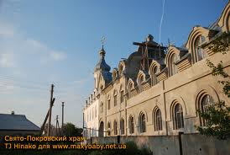
Новобогородицкая крепость
Значение России в войне возросло после того как Австрия увязла в борьбе с Турцией из-за Трансильвании и Баната. При деятельном участии И. Мазепы в 1688 г. была заложена в устье р. Самары Новобогородицкая крепость. Она стала опорной базой для последующих украино-российских походов в Северное Причерноморье.

Slide 40
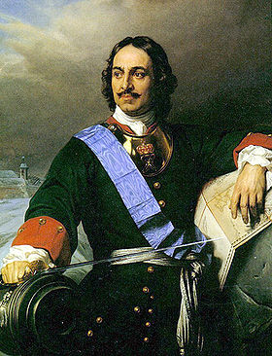
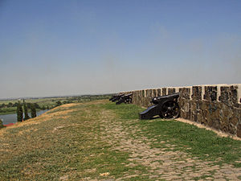
Пётр I Великий (1672 – 1725 г.)
Валы Азовской крепости
В 1695 г. молодой царь Петр I совершили первый поход на Азов. Несмотря на 4-х месячную осаду занять важную турецкую крепость в устье р. Дон не удалось.

Slide 41
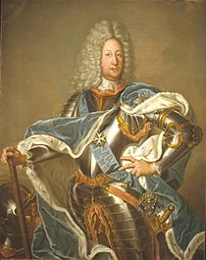
Армия же И. Мазепы при участии российского отряда Б. П. Шереметева (русский полководец, дипломат, один из первых русских генерал-фельдмаршалов)и казаков С. Палия захватила значимые турецкие крепости в низовьях Днепра — Кази-Кермен, Мустрит-Кермен, Ислам-Кермен, Мубарек-Кермен, Тавань.
Борис Петрович Шереметев (1652 – 1719 г.)

Slide 42
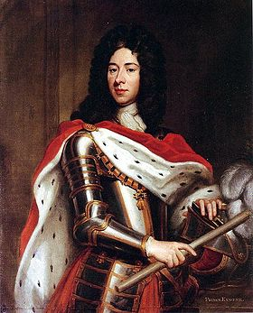
Вслед за тем турки потерпели болезненные поражения от австрий-ской армии (сентябрь 1697 г.) во главе с Евгением Савойским (полководец Священной Римской империи) у р. Тиса и в Боснии (ими был оставлен г. Сараево).
Евгений Савойский
(1663 – 1736 г.)

Slide 43
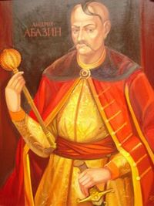
Правобережное казачество на рубеже XVII—XVIII вв. Палиивщина.
После того, как в 1685 г. сейм Речи Посполитой принял решение восстановить на территории Правобережья прежние казацкие права и вольности, началось возрождение казацких полков: Богуславского, Корсунского, Брацлавского и Фастовского (Белоцерковского). Полки возглавили назначаемые королем авторитетные казацкие предводители — Самуил Самусь, Захарий Искра, Андрей Абазин, Семен Палий.
Андрей Мехмедович Абазин (1634 – 1703 г.)

Slide 44
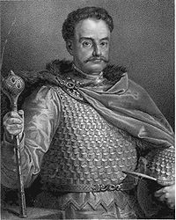
Активизировалась борьба «Палиивщины» с властями Речи Поспо-литой после того, как Варшавский сейм в 1699 г. постановил упразднить правобережное казачество, запретил православным проживать в Каменце и занимать выборные должности в магистратах других городов. Выполняя сеймовое постановление, в июне 1699 г. армия коронного гетмана С. Яблоновского захватили Немиров, Бар, Винницу, Брацлав и пыталась пленить С. Палия в Фастове, однако взять город не сумела.
Станислав Ян Яблоновский (1634 – 1 702 г.)

Slide 45
В январе и мае 1702 г. последовали указы польского короля об упразднении казачества в Киевском и Брацлавском воеводствах. В марте 1702 г. в Фастове состоялось рада ,она приняла план всенародного восстания против Речи Посполитой, изгнания шляхты, поляков, евреев, униатов и католиков, а также заявление о принятии Правобережной Украины в состав левобережной Гетманщины. Во главе восстания стали С. Палий и С. Самусь.

Slide 46
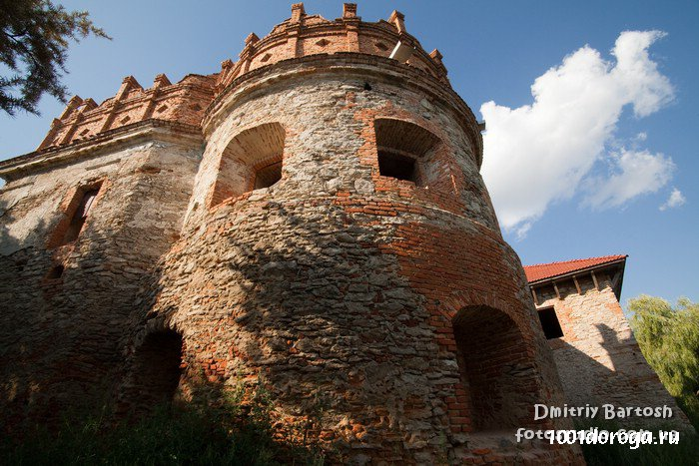
Староконстантиновский замок.
В феврале 1703 г. коронное войско нанесло С. Самусю поражение под Староконстантиновом, однако взять Белую Церковь и подавить повтанцев на Киевщине не удалось.

Slide 47
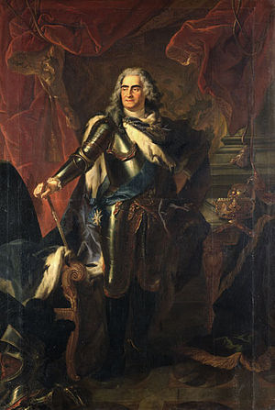
Тогда король Август II (курфюрст Саксонии с 7 мая 1694 года) обратился к Петру I за помощью, которую по Нарвскому соглашению (август 1704 г.) российский царь в борьбе с казаками обещал предоставить.
Август II Сильный (1670 – 1733 г.)

Slide 48
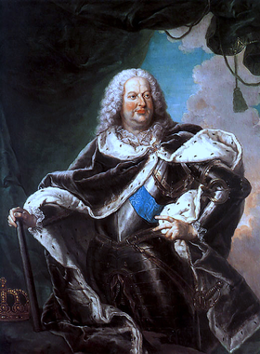
Основной задачей 40-тыс. армии И. Мазепы была борьба с домовыми армиями стронников Швеции и польского
С. Лещинского ( король польский и великий князь литовский в 1704—1709 гг.) — Потоцких и Сапег.
Станислав Лещинский
(1677 – 1766 г.)

Slide 49
Переломным стал военный совет с участием И. Мазепы и видных представителей левобережной старшины с Петром І в Жовкве в апреле 1707 г., на котором царь затребовал от казаков службы в регулярной российской армии и уступки Правобережья Польше. В октябре 1708 г. гетман и его ближайшее окружение предали своего российского патрона и перешли на сторону Швеции, которая обязывалась сохранять и защищать права Украины как вассального княжества с очень широкой автономией.

Slide 50
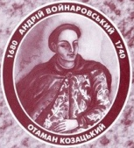
Гетман в изгнании Ф. Орлик, или Правобережье в системе международных противоречий 1709—1714 гг.
После поражения армии шведского короля Карла XII летом 1709 г. под Полтавой кардинальным образом изменилась расставка сил в Восточной Европе, когда Россия приобрела безусловную гегемонию. И. Мазепа и Карл XII бежали в турецкую город-крепость Бендеры, где вскоре гетман умер. Ранее, по договору со Швецией, он, имея княжеское достоинство, устно распорядился передать власть племяннику — генеральному есаулу Андрею Войнаровскому.
Андрей Иванович Войнаровский
(1680—1740)

Slide 51
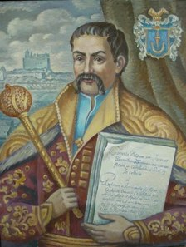
Однако бендерские изгнанники-старшины желали продолжать традиции избрания гетмана на раде. И в апреле 1710 г. избрали гетманом генерального писаря Филиппа Орлика. На протяжении 1710—1713 гг. Ф. Орлик реально претендовал на власть над Правобережной Украиной, чему способствовали междугосударственные отношения того времени.
Филипп Степанович Орлик
(1672 – 1742 г.)

Slide 52
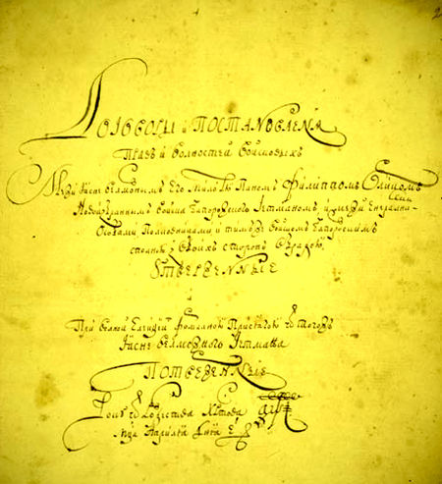
На раде в Бендерах в апреле 1710 г., сразу по избрании гетманом, Ф. Орлик подписал документ «Пакты и Конституции прав и вольностей Войска Запорожского», который украинскими исследователями и общественностью сейчас признается первой украинской конституцией.
«Конституция Пилипа Орлика»

Slide 53
Церковно-религиозные противоречия на Правобережной Украине.
Помимо угнетения в социально-экономической сфере нарастали религиозно-этнические противоречия. Несмотря на то, что по условиям «Вечного мира» 1686 г. православные в Речи Посполитой находились под протекцией российского монарха, доминирующий в Речи Посполитой польский и преимущественно католический «политический слой» (шляхта) игнорировал права православных. На Правобережной Украине это выразилось в насильственном принуждении крестьян переходить в унию.

Slide 54
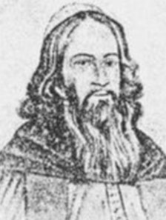
Большое значение в правление Яна III Собеского имел переход в унию и деятельность львовского православного епископа Иосифа Шумлянского. Воспитанный при королевском дворе и находившийся в дружеских отношениях с Яном III Собеским, он еще в 1677 г. тайное перешел в унию и стал склонять православный клир и знатных мирян последовать его примеру.
Иосиф Иван Шумлянский
( 1643 — 1708)

Slide 55

Почаевский монастырь
Своеобразным бастионом православия оставалась во второй половине XVII в. Луцкая епархия, особенно Почаевский монастырь.

Slide 56

В этих условиях нарастали процессы латинизации обряда и догматов униатской церкви. Большое значение в развитии униатства в Речи Посполитой имел Замойский собор в августе—сентябре 1720 г. Он был созван по инициативе митрополита Льва Кишки, состоявшего в базилианском ордене.
Кишка Лев (1668 – 1728 г.)

Slide 57

Диссидентский вопрос, действия конфедератов и положение украинского населения в Речи Посполитой.
После 1686 г. у России появилось формальное основание к вмешательству во внутренние дела Речи Посполитой для защиты православного населения страны. Православные стали подвергаться гонениям уже после Люблинской унии, а с времен короля Сигизмунда ІІІ Вазы — также и протестанские конфессии. Это вызвало т. н. «диссидентский вопрос» (от «несогласный») — проблему уравнения в правах христиан-некатоликов с католиками.
Сигизмунд III
( 1566 — 30 апреля 1632)

Slide 58

В сентябре 1764 г. польским королем был избран ставленник Екатерины II Станислав Август Понятовский. Императрица откликнулась на обращение могилевского епископа Георгия Конисского с просьбой о защите прав православных в стране: через своего посла в Варшаве графа Н. В. Репнина она потребовала решения диссидентского вопроса.
Григорий Иосифович Конисский
(1717 – 1795 г.)

Slide 59

Для решения вопроса был созван сейм в Варшаве (сентябрь 1767 — февраль 1768 гг.). Чарторыйские, выдвиженцем на польские трон которых был Понятовский, противились уравнению прав диссидентов с католиками. Поэтому Н. В. Репнин привлек в польскую столицу российские войска, в присутствии которых сейм заключил 21 февраля 1768 г. союзный договор с Россией. К договору прилагался «Сепаратный акт» о формальном уравнении в правах с католиками христиан-некатоликов.
Николай Васильевич Репнин
(1731 – 1801 г.)

Slide 60

Гайдамацкое движение в Украине в XVIII в.
После 1714 г. казачества на Правобережной Украине не осталось, но это не означало, что социальный и конфессиональный конфликты в Украине не находили своего организующего начала. Им стали гайдамаки, первое документальное упоминание о которых относится к 1714 г. Предполагается, что термин «гайдамак» происходил от турецкого «гнать, нападать» (есть и другая трактовка).
Гайдамаки

Slide 61
В 1733 г., после смерти короля Августа ІІ Сильного, в Речи Посполитой вновь развернулась борьба за трон. В силу внутренней слабости эта борьба превратилась в войну 1733—1735 гг. за т. н. «польское наследство» между двумя коалициями: Россия при поддержке Австрии и Саксонии продвигала сына Августа ІІ, а Франция, при поддержке Испании и Сардинии, — Станислава Лещинского. В конце 1733 г. в Речь Посполитую вступили российские войска и стали создавать вооруженные отряды из местных жителей для борьбы с С. Лещинским, которого поддержала большая часть шляхты в стране. Вскоре вспыхнуло народное восстание, которое охватило Киевщину, Брацлавщину, Подолье и Волынь. Его возглавил Верлан — сотник надворных казаков в Шаргороде магнатов Любомирских. На съезде части атаманов гайдамацких отрядов он объявил себя полковником и назначил старшину.

Slide 62

Повстанцы были уверены, что российская императрица Анна Иоанновна примет Правобережье в свое подданство. Россия эти настроения всячески поддерживала. Поэтому уже летом 1734 г. повстанцы заняли Кременец, Броды, Збараж, Винницу, Межибож, Корсунь, Бердичев, Паволочь, Чуднов и другие города. Везде востанавливались казацкие порядки. В начале 1735 г. восстание охватило практически все Правобережье и часть Галиччины.
Анна Иоанновна (1693 – 1740 г.)

Slide 63

Колиивщина.
Восстание в 1768 г. под названием «Колиивщина» (название произошло от наименования забойщиков скота на Киевщине — «колиев») стало кульминацией гайдамацкого движения в XVIII в. Выступление вновь было активизировано действиями российских войск на Правобережье против барских конфедератов. Восстание началось в марте 1768 г. — гайдамаки, крестьяне и мещане громили имения и убивали шляхту и евреев. Центром подготовки восстания стал Мотронинский монастырь, расположенный вблизи Запорожской Сечи.

Slide 64

Восстание было организовано запорожским казаком Максимом Железняком с группой запорожской сиромы. На праздник Троицы в мае 1768 г. в Мотронинском монастыре М. Железняк зачитал «Золотую грамоту» и призвал истебить поляков или изгнать из Украины и восстановить Гетманщину.
Максим Железняк

Slide 65
Россия не вмешивалась в ход восстания, пока отряд «колиев» во главе с Семеном Неживым не захватил и сжег турецкий город Балта, где укрылись беглые поляки и евреи. Тогда же (июнь 1768 г.) отряд захватил ханское поселение Голта, где также истребил ненавистных им беглецов. Этот инцидент послужил для Турции предлогом для объявления войны России. Екатерина II приказала российским войскам в Украине подавить восстание. В начале июля 1768 г. был окружен лагерь «колиев» и арестованы М. Железняк, И. Гонта и все повстанцы, которые отнеслись к россиянам с доверием. Весной 1769 г. восстание было подавлено.

Slide 66

250 гайдамаков во главе с М. Железняком были доставлены в Киев, где тех истязали батогами, вырывали ноздри, клеймили, а затем сослали на каторгу в Сибирь. Польская сторона расправилась с повстанцами еще более жестоко: в местечке Кодня возле Житомира и селе Сербы близ Могилева-Подольского было казнено после изуверских истязаний до 5 тыс. человек. Так, предводителя И. Гонту резали живьем на куски и на третий день обезглавили.
Иван Гонта

Slide 67

Разделы Речи Посполитой и включение Правобережной Украины в состав России.
Победа России в войне с Турцией (1768–1774), а также разгром ею барских конфедератов (1768–1773) предрешили судьбу Речи Посполитой. В феврале 1772 г. Пруссия, Россия и Австрия подписали соглашения о присоединении части земель Речи Посполитой, ставшие ее первым разделом.

Slide 68

Второй раздел РП
Новый раздел созрел после очередных попыток реформировать государственный строй в Речи Посполитой на рубеже 80—90-х гг. XVIII в. Интервенция армий России и Австрии под предлогом помощи консервативно настроенной Торговицкой конфедерации во главе с крупнейшими магнатами Щ. Потоцким, С. Ржеуским, Ф.-К. Браницким, выступившей против преобразований, предрешила второй раздел. В январе 1793 г. Пруссия и Россия заключили новую конвенцию о разделе Речи Посполитой. К России отошли Подольское, Волынское (восточная часть), Брацлавское и Киевское воеводства.

Slide 69
На протяжении 90-х гг. XVIII в. на Правобережную Украину рас-пространились общеимперские административные органы и учреждения. В 1793 г. были образованы Изяславская и Брацлавская губернии и Каменецкая область. В 1795 г. их преобразовали в Брацлавскую, Волынскую и Подольскую наместничества, а в 1796 г. — в Киевскую, Подольскую и Волынскую губернии. Почти 80 % украинских этнических земель были объединены в рамках Росийской империи. Было восстановлено положение Православной Церкви, но крестьяне по-прежнему остались крепостными, тогда как знать получила от царской власти все права российского дворянства. В 1797 г. специальным указом было даже закреплено ведение судопроизводства на польском языке.

